Slide 1
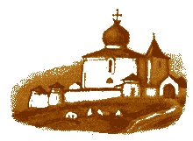
Андрей Рублёв
Произведения- живопись, иконы и росписи.
« Рублев никогда не читал лекций по философии, не писал ни строчки. Он даже не говорил, так как дал монашеский обет молчания. Почему же он философ? Да потому, что в России было такое понятие: «умозрение в красках». То есть высокое искуcство рассматривалось как одна из форм не только познания мира, но и создания структур, равных философии».
Эрнст Неизвестный

Slide 2
Хронология жизни и творчества Андрея Рублева
Около 1360 - Андрей Рублев родился, вероятно, в средней полосе России. По другим данным - родился в 1365 году.
Конец 1390-х годов - Создание миниатюр для книги "Евангелие Хитрово".
До 1405 - Принял монашество с именем Андрей в Троице-Сергиевом монастыре. По другим данным - в Андрониковом монастыре.
1405 - Работал совместно с Феофаном Греком и Прохором, «старцем с Городца», над украшением иконами и фресками Благовещенского собора Московского Кремля, домового храма московских князей. "Преображение".
1408 - Вместе с Даниилом Черным работал над росписью и иконостасом Успенского собора во Владимире. "Богоматерь", "Иоанн Богослов", "Апостол Андрей", "Спас в силах".
Между 1408-1422 - Создание Поясного Звенигородского чина. "Спас", "Архангел Михаил", "Апостол Павел".
Около 1411 (по другим данным 1427) - Икона "Троица".
Между 1422-1427 - Совместно с Даниилом Черным руководил работами по росписи и созданию иконостаса Троицкого собора Троице-Сергиева монастыря. Написан храмовый образ Троицы.
1427-1430 - Создание росписи Спасского собора Спасо-Андроникова монастыря в Москве. Росписи не сохранились. Сейчас здесь находится музей древне-русского искусства, носящий имя Рублева.
29 января 1430 - Скончался и погребен в Спасо-Андрониковом монастыре.
Вся последующая за этим древнерусская живопись испытала и продолжает испытывать огромное воздействие творчества Рублева. В 1551 году на Стоглавом соборе иконопись Рублева была провозглашена совершенным образцом для подражания.

Slide 3
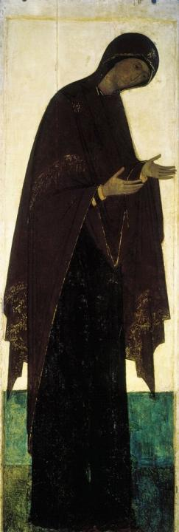
Богоматерь, 1408
Цикл икон деисусного чина иконостаса Успенского собора во Владимире.
В деисусном чине Рублева в Успенском соборе образ юной Богоматери в темном одеянии необычно лаконичен и покоряет строгой благородной красотой. В законченности, отчетливости силуэта сказались особенности творчества Рублева. Иначе писали Богоматерь византийские художники. В подобном чине Высоцкого монастыря в Серпухове в ее облике они выразили трагическое начало. Богоматерь не такая юная, как у Рублева, и написана тяжелыми, глухими тонами. В Третьяковской галерее хранится маленькая икона с оплечным изображением Богоматери, предстоящей распятию, возможно, византийского письма рублевского времени. Ее бледное лицо выражает страдание и кажется немолодым и утомленным. Горестный взгляд, угловатые движения костлявых пальцев создают мрачное настроение. В развитии трактовки образа Богоматери ярко выражены особенности византийской и русской школ. Художники Византии на первый план выдвигают скорбь и силу духа. В их великолепно выполненных памятниках живописи передача образа, тем не менее, более сухая и торжественная. Русские мастера стремятся вызвать у зрителя светлые и радостные чувства. Для искусства Древней Руси типичны ясность образа, его чистота и задушевный характер.

Slide 4
Иоанн Богослов, 1408
Цикл икон деисусного чина иконостаса Успенского собора во Владимире

Slide 5
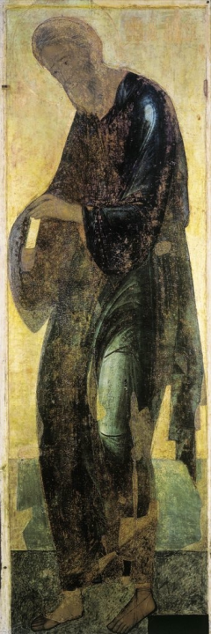
Андрей Первозванный, 1408
Цикл икон деисусного чина иконостаса Успенского собора во Владимире

Slide 6
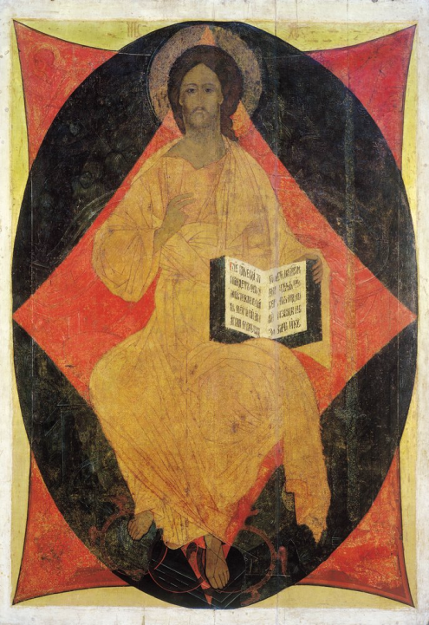
«Спас в силах» дан символически, как бы на фоне вселенной: сине-зеленый овал означает небо с небесными силами — ангелами; большой красный квадрат — землю с четырьмя углами, странами света: Восток, Запад, Север и Юг. На углах нанесены рисунком символы евангелистов: ангел соответствует Матфею, орел — Иоанну, лев — Марку, телец — Луке.

Slide 7
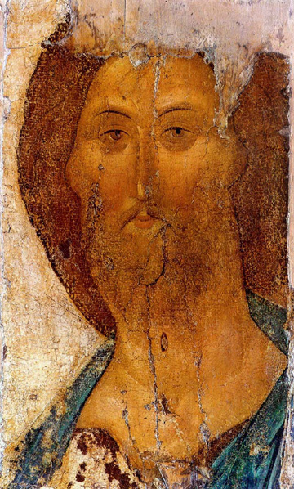
Спас из Звенигородского чина, рубеж XIV—XV веков.
Чин Деисусный.
произведение, оказавшее огромное влияние на современников художника, и на все последующие поколения русских людей. Он жив, открыт, величествен, и одновременно в нем ощущается мягкость соответственно славянскому типу, он имеет некрупные черты лица, обрамленного русой шелковистой бородкой. Цветовую гамму составляют золотистые, разных оттенков охры лика, темноватая легкая лазурь гиматия (на одежде). Выражение лица в сочетании с цветовой гаммой создает впечатление мудрого спокойствия. Живопись на поверхности доски сохранилась плохо, осталась только часть с изображением лица Спаса. Но все уцелевшее так великолепно, что это произведение, бесспорно, является одним из шедевров древнерусского искусства. Благородная простота образа «Спаса» и его монументальный характер - типические особенности стиля Рублева.

Slide 8
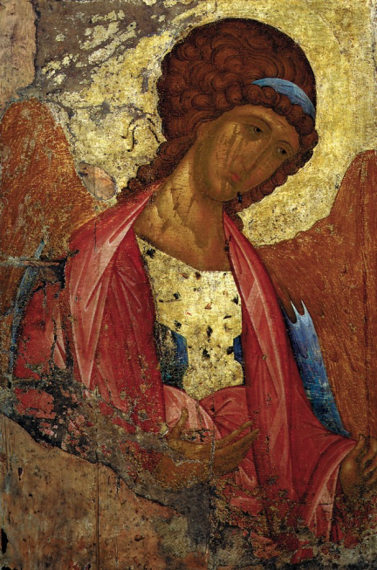
Архангел Михаил из деисусного чина, 1414
Сохранившийся в Звенигородском чине «Архангел Михаил» характерен для рублевских произведений. Голова ангела склонена, в его облике задумчивость и спокойствие. Черты лица намечены легкими линиями, глаза светлые. Замечательна красочная гамма этого произведения. В ней редкостное сочетание красок, свойственное подлинно развитому искусству живописи Рублева: розовых и желтых, голубых и золотистых — все дано в тончайших оттенках. К сожалению, давно стерлось широкое золотое с камнями оплечье, спускавшееся на грудь архангела, которое некогда придавало торжественность образу. Задушевность выгодно отличает его от холодноватых образов в византийском чине Высоцкого монастыря. Глубина содержания, богатство красочной гаммы, тональная разработка красок и употребление новых оригинальных оттенков, изящество и выразительность рисунка, певучесть линий были достижениями Андрея Рублева и получили особое развитие в его творчестве.

Slide 9
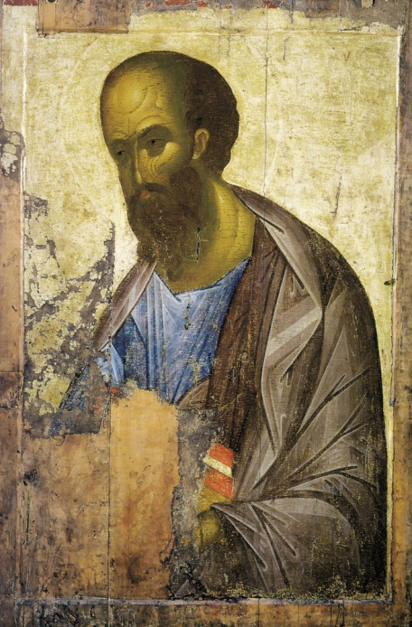
Апостол Павел из деисусного чина, 1410-е. ГТГ.
Смягченный сероватой дымкой, в легких голубых и серо-лиловых тонах, облик Павла полон добродушия и силы. Рублев рисует тихого сосредоточенного человека, мягкого темперамента, физически сильного. В этом образе, носящем монументальный характер, выражено поэтическое, лирическое начало. Интересно сравнить образ Павла с более ранним византийским его изображением из уже упоминавшегося поясного деисусного чина, привезенного до 1387 года в Высоцкий монастырь города Серпухова. Так же как в чине Рублева, большая фигура Павла обращена влево, ко византийский художник придает ему иной характер. Он изображает человека восточного типа с темными, почти черными волосами, резко контрастирующими с бледным тоном лица и ярко-красными губами. В его облике чувствуется крутой нрав и горячность, что несвойственно Рублевскому Павлу. Колорит темнее и тяжелее. В ту эпоху образы византийской живописи приобрели более смягченный характер, чем прежде. Однако в них не проявилось той мягкости, сердечности и задушевности, начало которым положил Андрей Рублев. Византийский чин из Высоцкого монастыря проникнут официальной торжественностью.

Slide 10
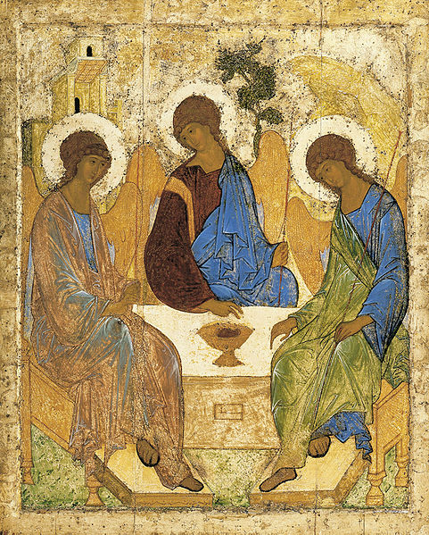
«Троица» — икона Святой Троицы, написанная Андреем Рублёвым в XV веке, самое знаменитое из его произведений. Является одной из самых прославленных русских икон. ГТГ.
Трое ангелов парят над землей, их обнаженные ступни не опираются на землю, их тончайшие посохи - лишь символы странничества, напоминающие человеку, что он только временно здесь, на земле, и ничего не сможет унести с собой отсюда, кроме своей души и царящей в ней правды. Отблеск голубого цвета - это опрокинутое в человеческой природе небо. Жизненная мудрость не отягощает ангелов, а делает их как бы возвышающимися над миром. И этому же вторит и надмирное сияние красок.

Slide 11
Андрей Рублев почитается как один из великих русских святых
Второе рождение Рублева произошло уже в XX веке, когда были проведены многочисленные реставрации его произведений, исследования жизни мастера и уточнение его биографии. Постепенно имя Рублева становится легендой, своего рода символом потерянной Святой Руси и всего древнерусского искусства. Ярчайшим выражением этой легенды стал фильм Андрея Тарковского "Андрей Рублев", снятый в 1971 году, и выразительно подчеркнувший удивительный контраст крайне жестокой исторической эпохи и умиротворенно-гармоничных образов преподобного живописца.

Slide 12
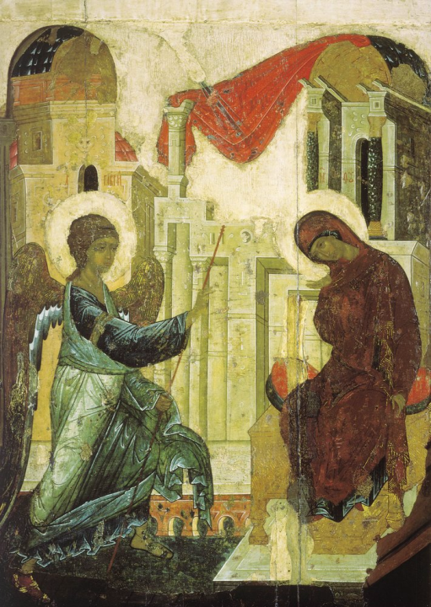
Благовещение, 1405
Художник «Благовещения» из троицкого иконостаса не повторяет точно ни одного из произведений, а дает свой особый вариант. Он строит композицию более целостно, подчиняя действие линейному ритмическому началу, и трактует тему в более спокойном, созерцательном плане, чем художник иконы конца XIV в. Слева, ступая как бы снизу вверх, архангел Гавриил, сделав широкий шаг, приближается к Богоматери. Его правая, далеко отставленная нога опирается в позём в левом нижнем углу иконы, а левая нога согнута в колене, как будто он готов преклониться перед Богоматерью. Его слишком длинная правая рука протянута к ней с благословляющим жестом. Кисть этой руки занимает как раз центр иконы, четко выделяется на светлом фоне архитектурных кулис (причем от старого рисунка кисти руки остался лишь след санкиря указательного пальца, вся же рука написана заново, вероятно в XVII в.). Такое расположение руки благословляющего архангела не случайно найдено художником, так как слева сверху из темно-зеленого сегмента небес, расположенного у линии ковчега иконы, нисходит острый, как стрела, луч с кружком, в котором заключено изображение св. духа в виде голубя, направленный на склоненную голову Марии и четко выделяющийся на алом фоне велума. Если продолжить линии движения руки архангела и луча, то они пересекутся как раз у головы Богоматери, указывая, где должен находиться центр внимания зрителя, т. е. на выражение покорного послушания Богоматери изволению духа святого («яко призре на смирение рабы своея». - Евангелие от Луки, гл. 1, ст. 48).

Slide 13
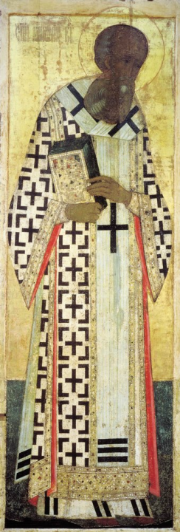
Григорий Богослов, 1408
Цикл икон деисусного чина иконостаса Успенского собора во Владимире.

Slide 14
Иоанн Златоуст, 1408. Цикл икон деисусного чина иконостаса Успенского собора во Владимире

Slide 15
Иоанн Предтеча, 1408
Цикл икон деисусного чина иконостаса Успенского собора во Владимире.

Slide 16
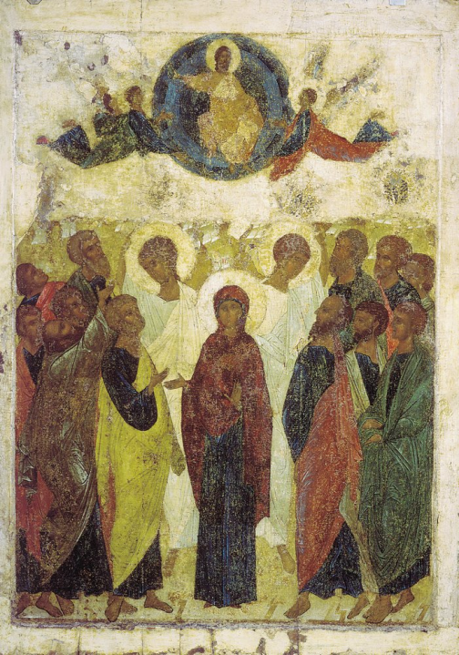
Вознесение Господне, 1408

Slide 17
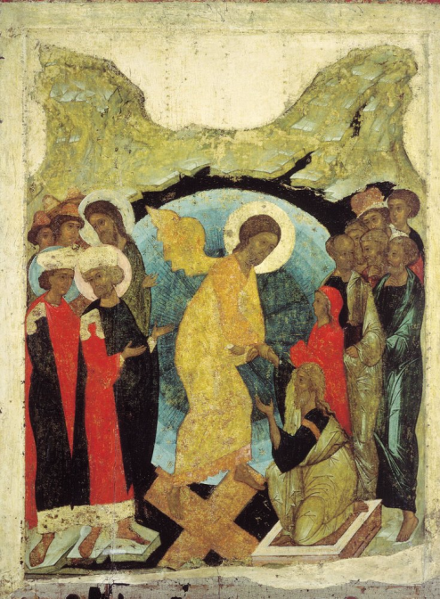
Сошествие во ад, 1408-1410-е. ГТГ.

Slide 18
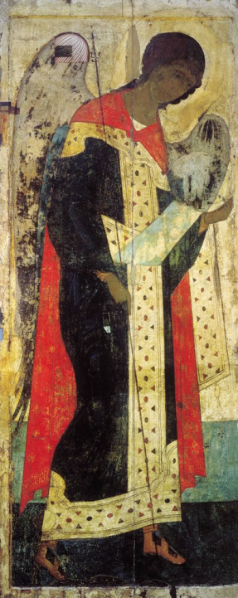
Архангел Михаил, 1408. Цикл икон деисусного чина иконостаса Успенского собора во Владимире.

Slide 19
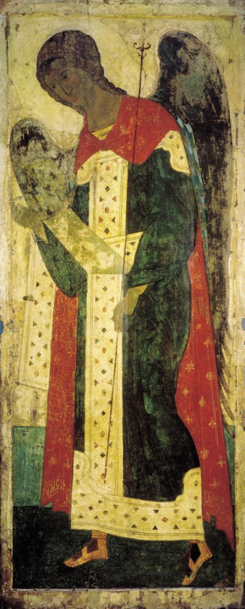
Архангел Гавриил, 1408
Цикл икон деисусного чина иконостаса Успенского собора во Владимире.

Slide 20
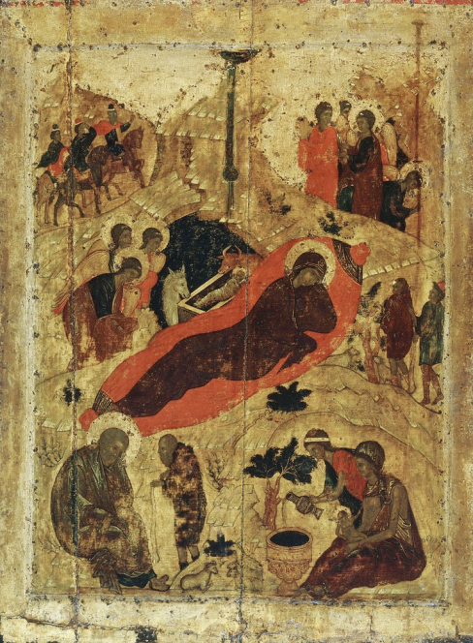
Рождество Христово. Благовещенский собор Московского кремля.
Прелесть колорита и изящество всей группы свидетельствует о том, что художник живо передал то, что любил, в чем знал толк и чем любовался в жизни.
Очерк земли, по которой ступают кони, и вздымающейся горы, ритмически вторя изгибу лежащей Богоматери, направляют волхвов к звезде, в чем выражается закономерность и взаимосвязь всех частей композиции даже при кажущейся изолированности некоторых сцен. Очерк горы, на фоне которой едут всадники, низводит взгляд зрителя к группе из трех ангелов, заслоненных до пояса горками, нависающими над вертепом и ритмически связывающими славословящих ангелов с тремя склоняющимися перед младенцем. Склонение средней вершины преграждает путь двум первым, с покровенными руками, обращающимися к звезде и славословящими младенца: «Слава в вышних Богу, и на земле мир, в человецех благоволение» (Ев. от Луки, гл. 2, 14).

Slide 21
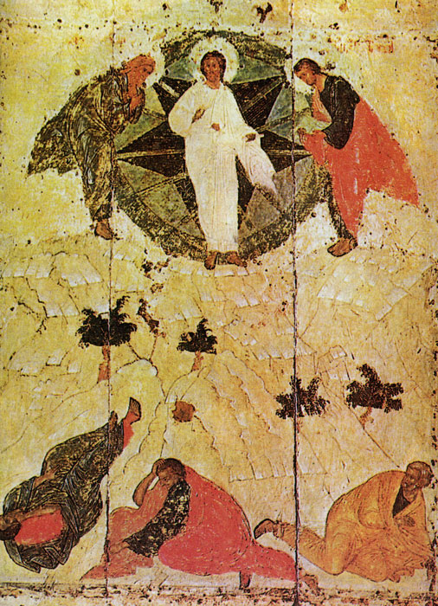
Преображение Господне, начало 15 века, ГТГ.
Больше половины иконы занимают светлые прозрачные, очень жидко написанные лещадные скалы горы Фавор с тремя маленькими темно-зелеными кустиками растений. На переднем плане, имея основание во всю ширину средника иконы, возвышается желтовато-зеленоватая гора с отсветами более светлого тона, уступчато суживающаяся кверху. Светлые блики и оливково-зеленые прозрачные тени, расположенные с правой стороны уступов, свидетельствуют, что именно эта средняя возвышенность гор наиболее освещена светом, исходящим от белых риз Христа, стоящего на ее вершине в ореоле некогда голубых сфер и пятиконечной звезды. Слава Христа представляет три кольца: внешний светло-голубой, второй - темно-голубой, средний -темно-синий. Круг славы несколько срезан вверху ковчегом иконы, а внизу - вершиной горы.
У пятиконечной звезды нижнее острие и два нижних боковых острия равновелики, а два верхних, которые вздымаются за плечами Христа наподобие крыльев, значительно уже и острее, что придает легкость и устремленность вверх хрупкой, очень удлиненной его фигуре. Слева от Христа - Илия, справа - Моисей стоят на вершинах розовато-песчаных горок, написанных светлой черленью с голубовато-белыми пробелами без теней.

Slide 22
Илия предстоит в молитвенной позе. На нем оливково-зеленый гиматий, написанный светлой жидкой краской, через которую ясно просвечивают линии рисунка. Справа к Христу склоняется Моисей. В руках он держит коричневатые скрижали. На нем темно-зеленый глубокого тона, как у Илии, хитон, выделяющийся темным силуэтом (хотя красочный слой поистерт и зеленый цвет деформирован под позднее потемневшей олифой). На Моисее охряно-желтый прозрачного тона гиматий со следами рисунка и светло-желтых пробелов. Внизу только относительно узкая полоса иконы занята изображением трех апостолов, поверженных на землю светом преобразившегося Христа.
Слева (занимая нижний угол иконы) в испуге пал на колени апостол Петр, голова его оборачивается назад, а взгляд обращен вверх на Христа. На нем охряно-желтый гиматий, как на Моисее, стоящем вверху в противоположном по диагонали направлении, и голубоватый хитон. На гиматий Петра такие же, как и на гиматий Моисея, следы темного рисунка складок и белых тонких пробелов.
В середине между Петром и Иаковом, опираясь на правую руку, распростерся на земле Иоанн. Левой рукой он закрывает глаза от Фаворского света. На нем красновато-коричневой черлени гиматий (с остатками, по-видимому, поздней графьи) и следами голубоватых пробелов и темно-зеленый хитон, выделяющийся темным пятном на фоне гиматия. Некогда этот тон был очень глубок и красив и давал художнику возможность выделять выразительные силуэты. Относительно темная фигура Иоанна, связанная ритмически построенными силуэтами теней на скалах с фигурой Христа, служит для нее как бы опорой.
Внизу справа упал навзничь Иаков, закрывая левой рукой глаза, а правой как бы отстраняя необычайное видение. На нем серовато-зеленый гиматий, близкий по тону к гиматию Илии, и темно-зеленый хитон, что дает вместе с тенями горок цветовой отзвук фигуре пророка, находящейся в противоположном по диагонали направлении.
Разные русские мастера, создававшие «Преображение» для благовещенского и для троицкого иконостасов, совершенно по-иному понимали природу Фаворского света, чем мастер «Преображения» из Переславля-Залесского. В нем голубой свет, наполняющий икону, настолько силен и вещественно ощутим, настолько поражающе ослепителен, что кажутся естественными и смятение Иоанна и Иакова, падающих и заслоняющих глаза от этого света, и мужество Петра, который, упав на колени, все же взывает ко Христу

Slide 23
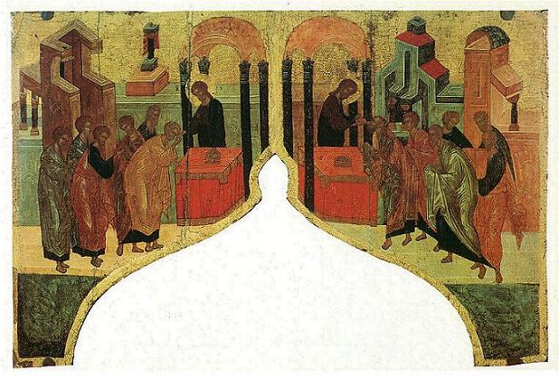
Евхаристия
Сень надвратная из иконостаса Благовещенской
церкви села Благовещения близ Сергиева Посада. 1422-1427(?).

Slide 24
Литература:
andrey-rublev.ru - биография, жизнь и творчество Андрея Рублева. Статьи и ислледования.
"100 знаменитых художников", издательство "Фолио", 2003г
"Андрей РУБЛЕВ и его школа" В. Лазарев. Москва 1966г.
http://voskres.orthodoxy.ru/rublev/index.htm

